Slide 1

Baseball Game
Ver 1.1
5조 김창민, 김재진, 안영민, 이성훈, 최시영

Slide 2
INDEX
1. | 주제
2. | 기능
3. | 업무 분담
4. | 프로젝트 일정

Slide 3
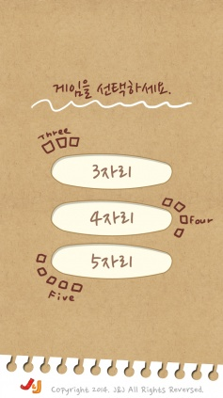
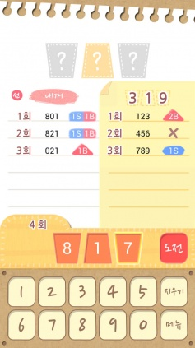
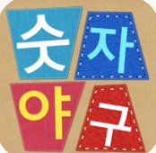
1. 주제
숫자 야구게임

Slide 4
2. 기능
기능구현 | 기능이름 | 설명
V | 스테이지 이동버튼 | 버튼을 클릭하여 레벨에 맞는 스테이지 페이지로 이동한다.
V | 무작위숫자지정 | 랜덤함수를 이용하여 무작위숫자 n자리를 지정한다.
V | 숫자입력 | 버튼으로 숫자를 입력한다.
V |  | 버튼으로 숫자를 입력받을 때 중복된 숫자는 입력을 할 수 없다.
X |  | 입력갯수는 스테이지 별로 제한된다.(ex. 1~2스테이지는 3개)
V | 제한시간 기능 | 스테이지 별 제한시간이 있다.
V | 숫자비교 | 입력받은 숫자를 지정된 무작위 숫자와 한자리씩 비교한다.
V |  | 자리수를 비교하여 스트라이크와 볼을 구분한다.
V |  | 무작위 숫자 배열 중 한 공통된 숫자가 존재하면 1볼로 인정된다.
V |  | 무작위 숫자 배열 중 한 공통된 숫자가 존재하고, 자리수까지 일치할 경우 1스트라이크로 인정된다.
V | 전체지우기 | 입력된 숫자 전체를 초기화된다.
V | 한자리지우기 | 최근에 입력된 숫자 한자리가 초기화된다.
V | 다시하기 | 현재 스테이지 페이지가 초기화된다.
X | 메인페이지버튼 | 메인페이지로 이동한다.
V | 횟수추가 아이템 버튼 | 횟수추가 아이템 버튼을 누르면 시도횟수가 3회 추가된다.
V | 시간추가 아이템 버튼 | 시간추가 아이템 버튼을 누르면 제한시간 20초가 추가된다.
V | 돋보기 아이템 버튼 | 무작위로 배정된 숫자배열 중 1개의 숫자를 5초동안 볼 수 있다.
X | 1~2번스테이지 성공 조건 | 무작위로 배정된 숫자배열 중 3개의 숫자를 제한시간 안에 맞춰야 성공으로 인정한다. 정답시도횟수는 1스테이지의 경우 9회, 2스테이지의 경우 8회이다.
X | 3~4번스테이지 성공 조건 | 무작위로 배정된 숫자배열 중 4개의 숫자를 제한시간 안에 맞춰야 성공으로 인정한다. 정답시도횟수는 3스테이지의 경우 10회, 4스테이지의 경우 9회이다.
X | 5~6번스테이지 성공 조건 | 무작위로 배정된 숫자배열 중 5개의 숫자를 제한시간 안에 맞춰야 성공으로 인정한다. 정답시도횟수는 5스테이지의 경우 11회, 6스테이지의 경우 10회이다.

Slide 5
3. 업무 분담
김창민 | 프로젝트 관리 및 UI디자인
김재진 | 난이도 선택 기능
 | 스테이지 이동 기능
이성훈 | 무작위숫자지정
 | 숫자입력 기능
 | 제한시간 기능
안영민 | 숫자비교 기능
최시영 | 지우기 기능
 | 페이지 초기화 기능
 | 메인페이지 이동 기능
 | 아이템 기능

Slide 6
4. 프로젝트 일정
작업 내용 |  | 2017 . 01
 |  | 1 | 2 | 3 | 4 | 5 | 6 | 7 | 8 | 9 | 10
기획 | 브레인스토밍
 | 참고 사례 조사
 | 기획 결정
UI | 참고 사례 조사
 | UI 프레임 구성
 | 디자인
기능 | 기능 구현
 | 모든 기능 통합
검토 및 완료

Slide 7
Q&A

